Slide 1
Preiļu novada Salas pamatskola
Draudzīga skola
2016.gada aprīlis

Slide 2
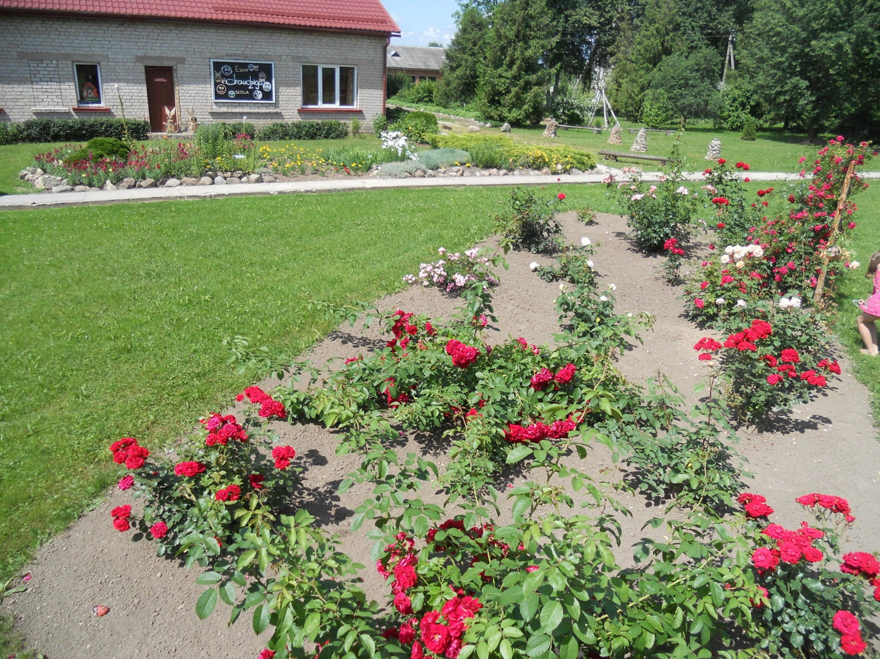

Slide 3
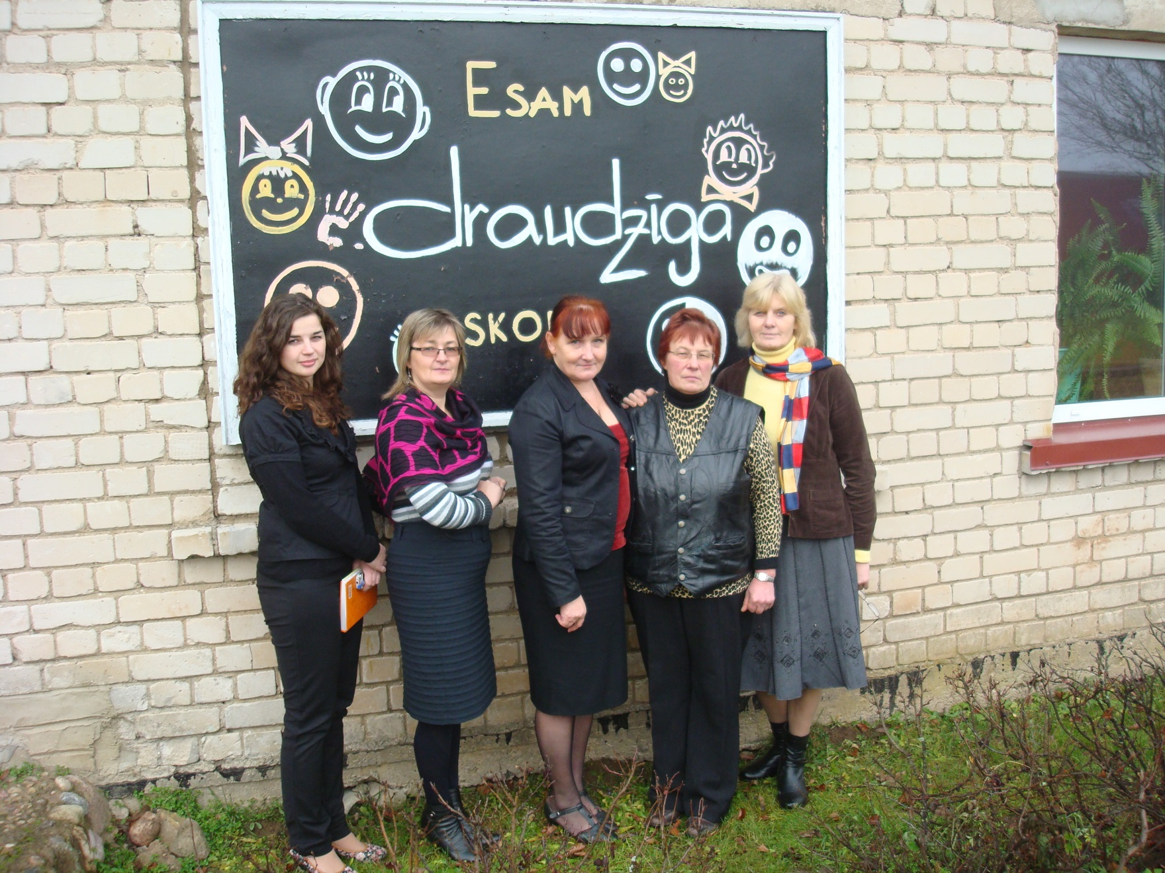

Slide 4
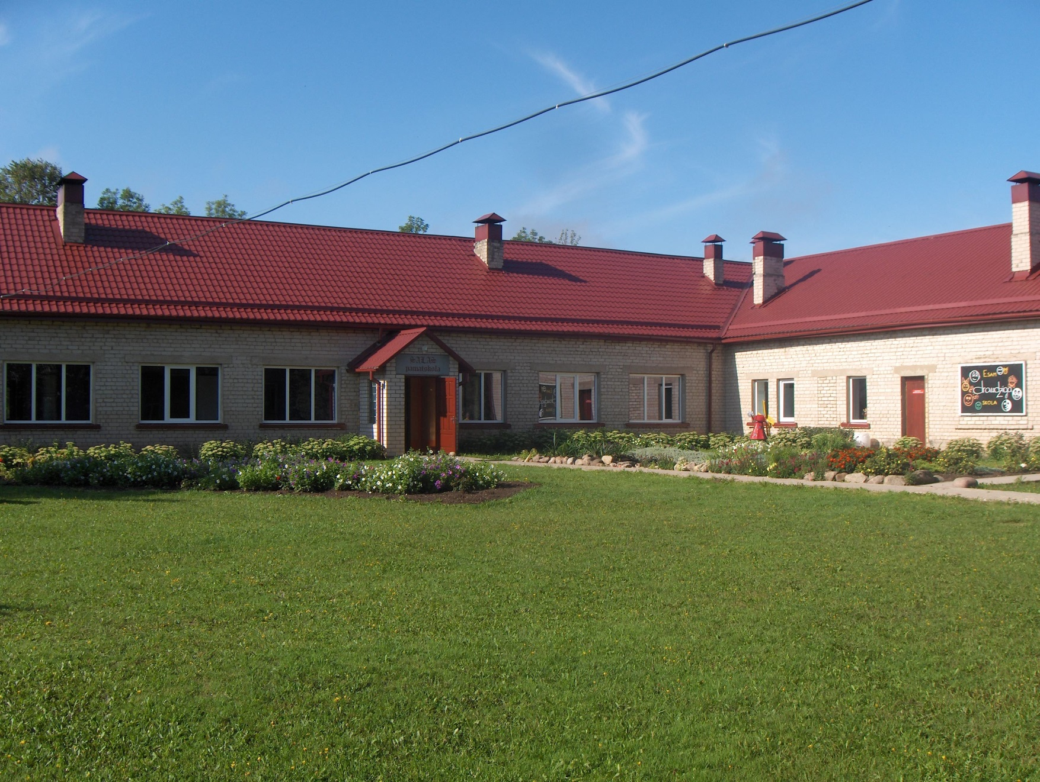

Slide 5
Klases stundas tēma
Draudzība, sapratne, izpalīdzība

Slide 6
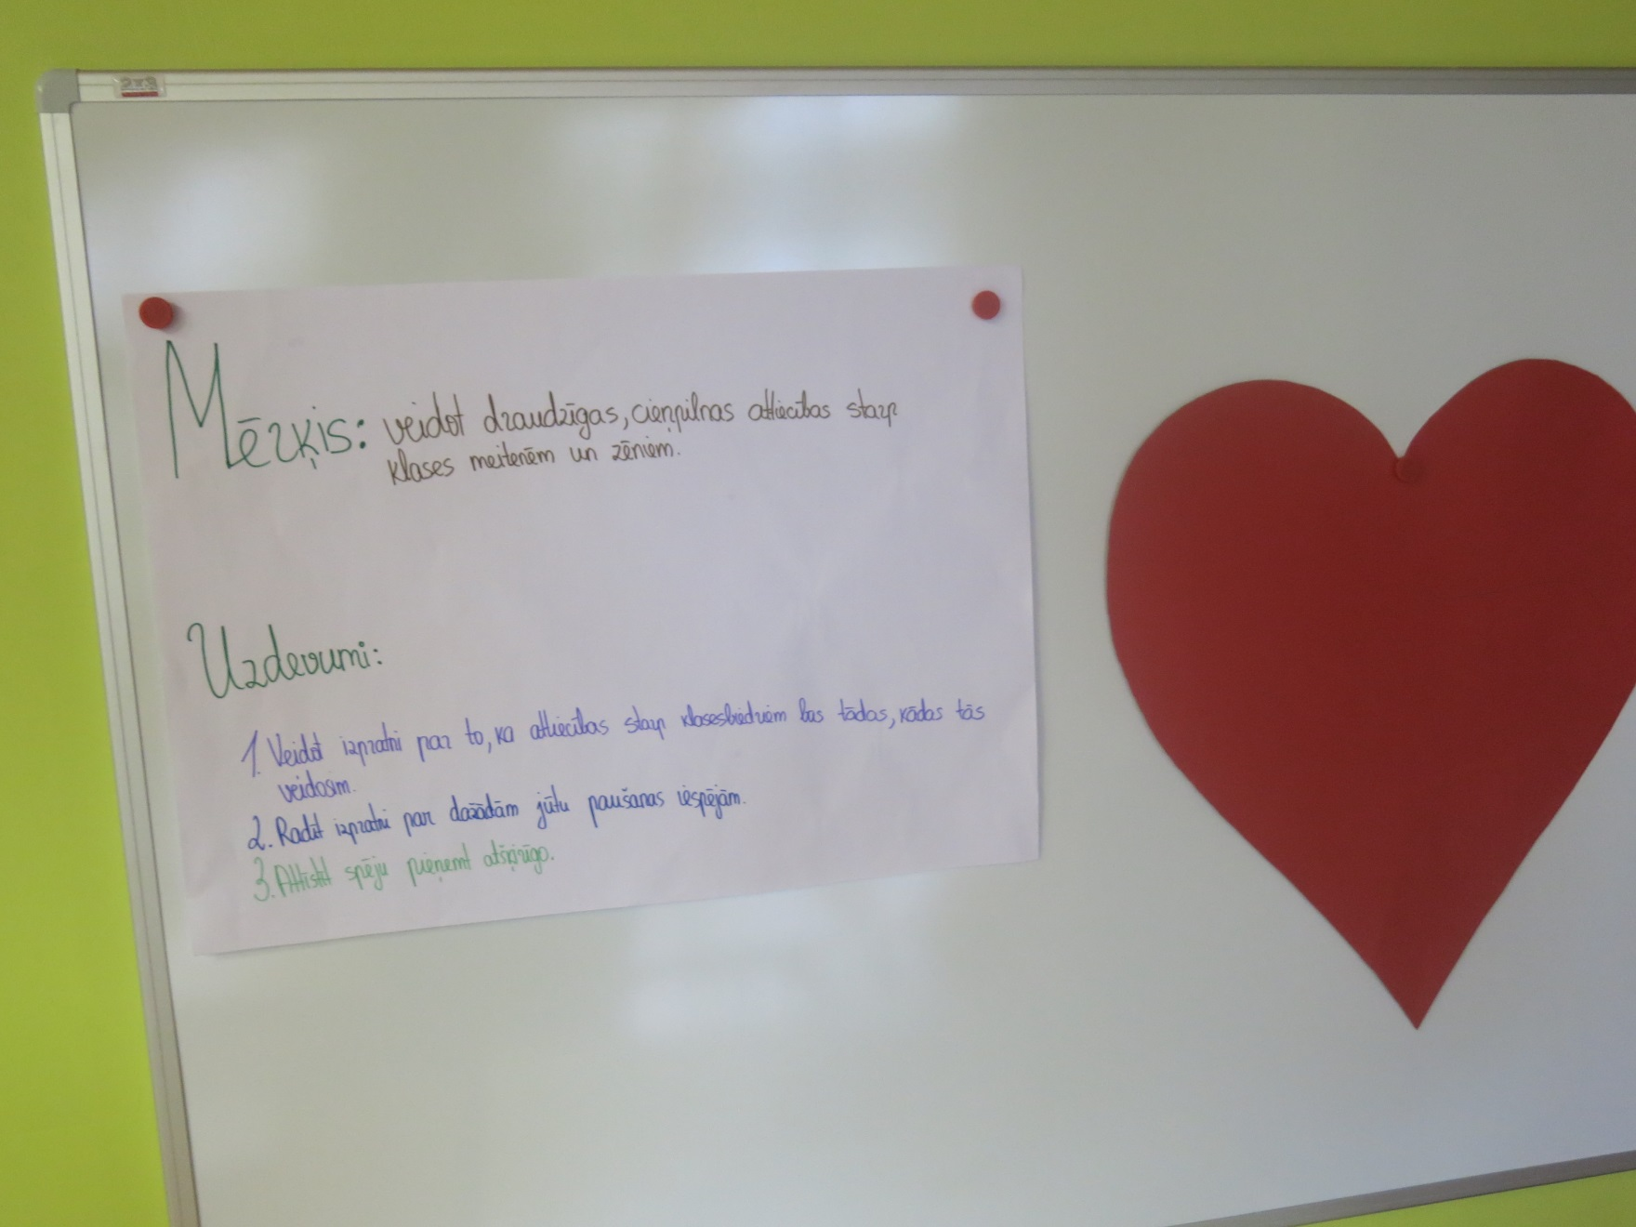

Slide 7
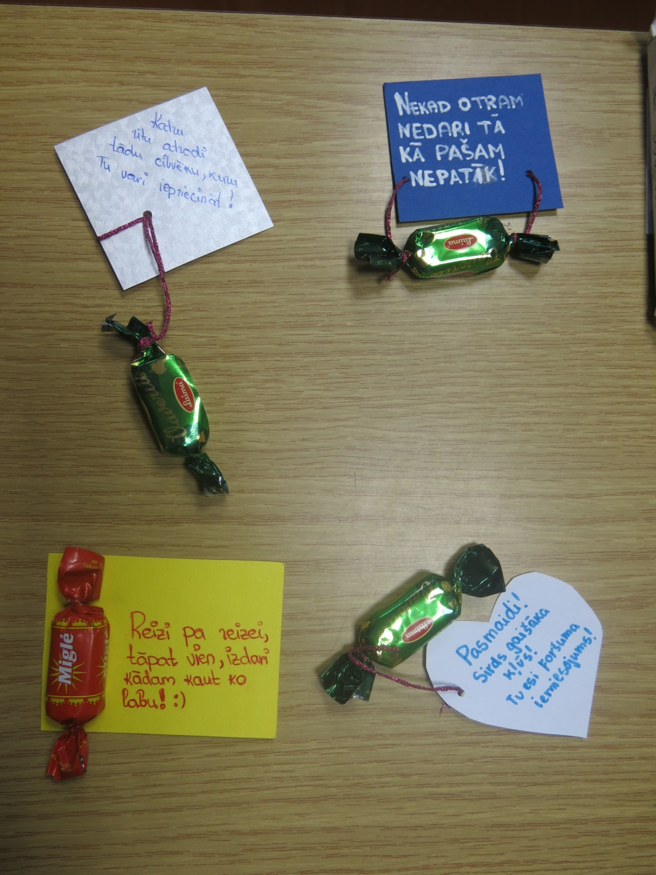

Slide 8
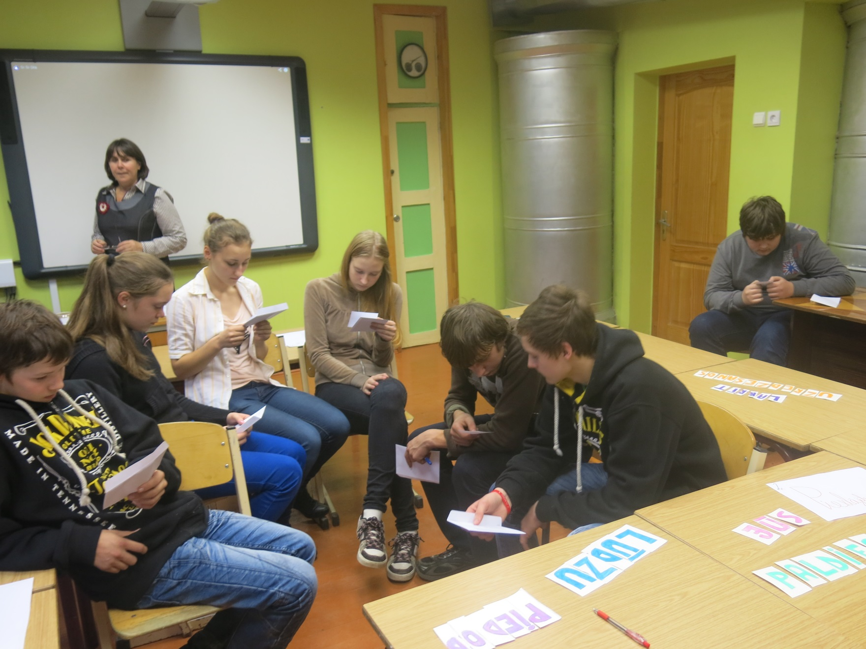

Slide 9
No anglijas ciemos atbraukusi mūsu bijusī audzēkne Signe Brūvere
Priecājas klasesbiedri, skolotāji. Jautājumu un atbilžu daudz, prieks abpusējs

Slide 10
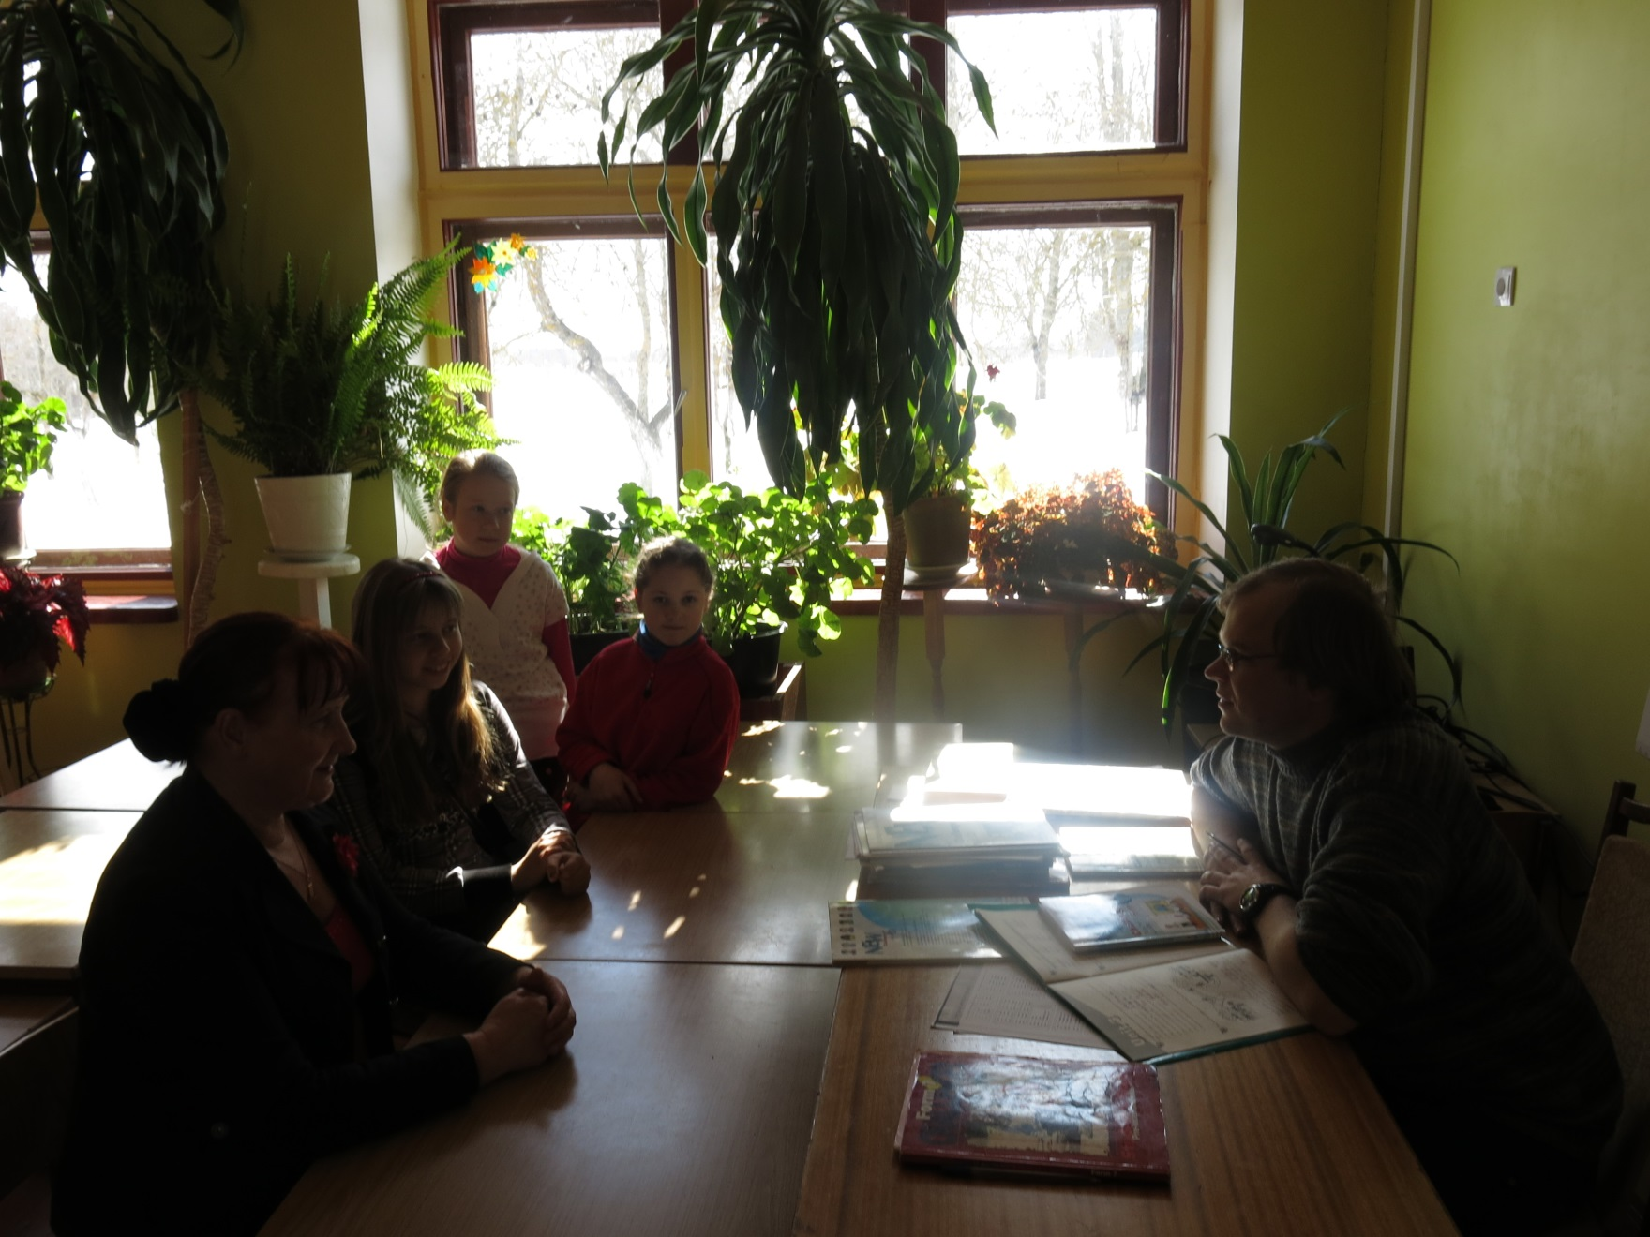

Slide 11
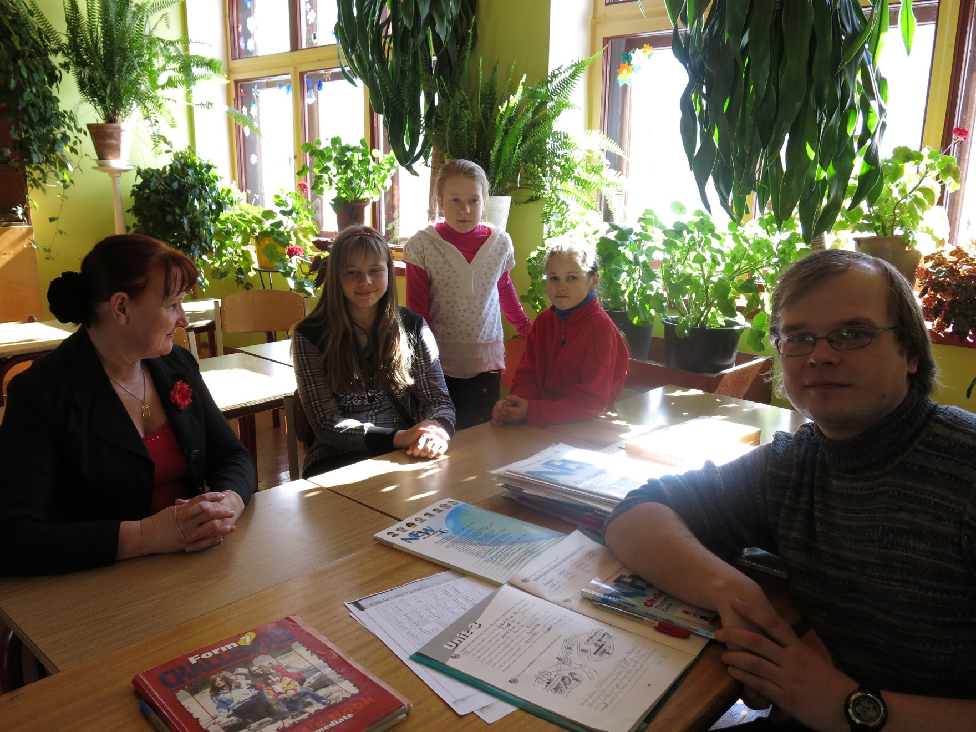

Slide 12
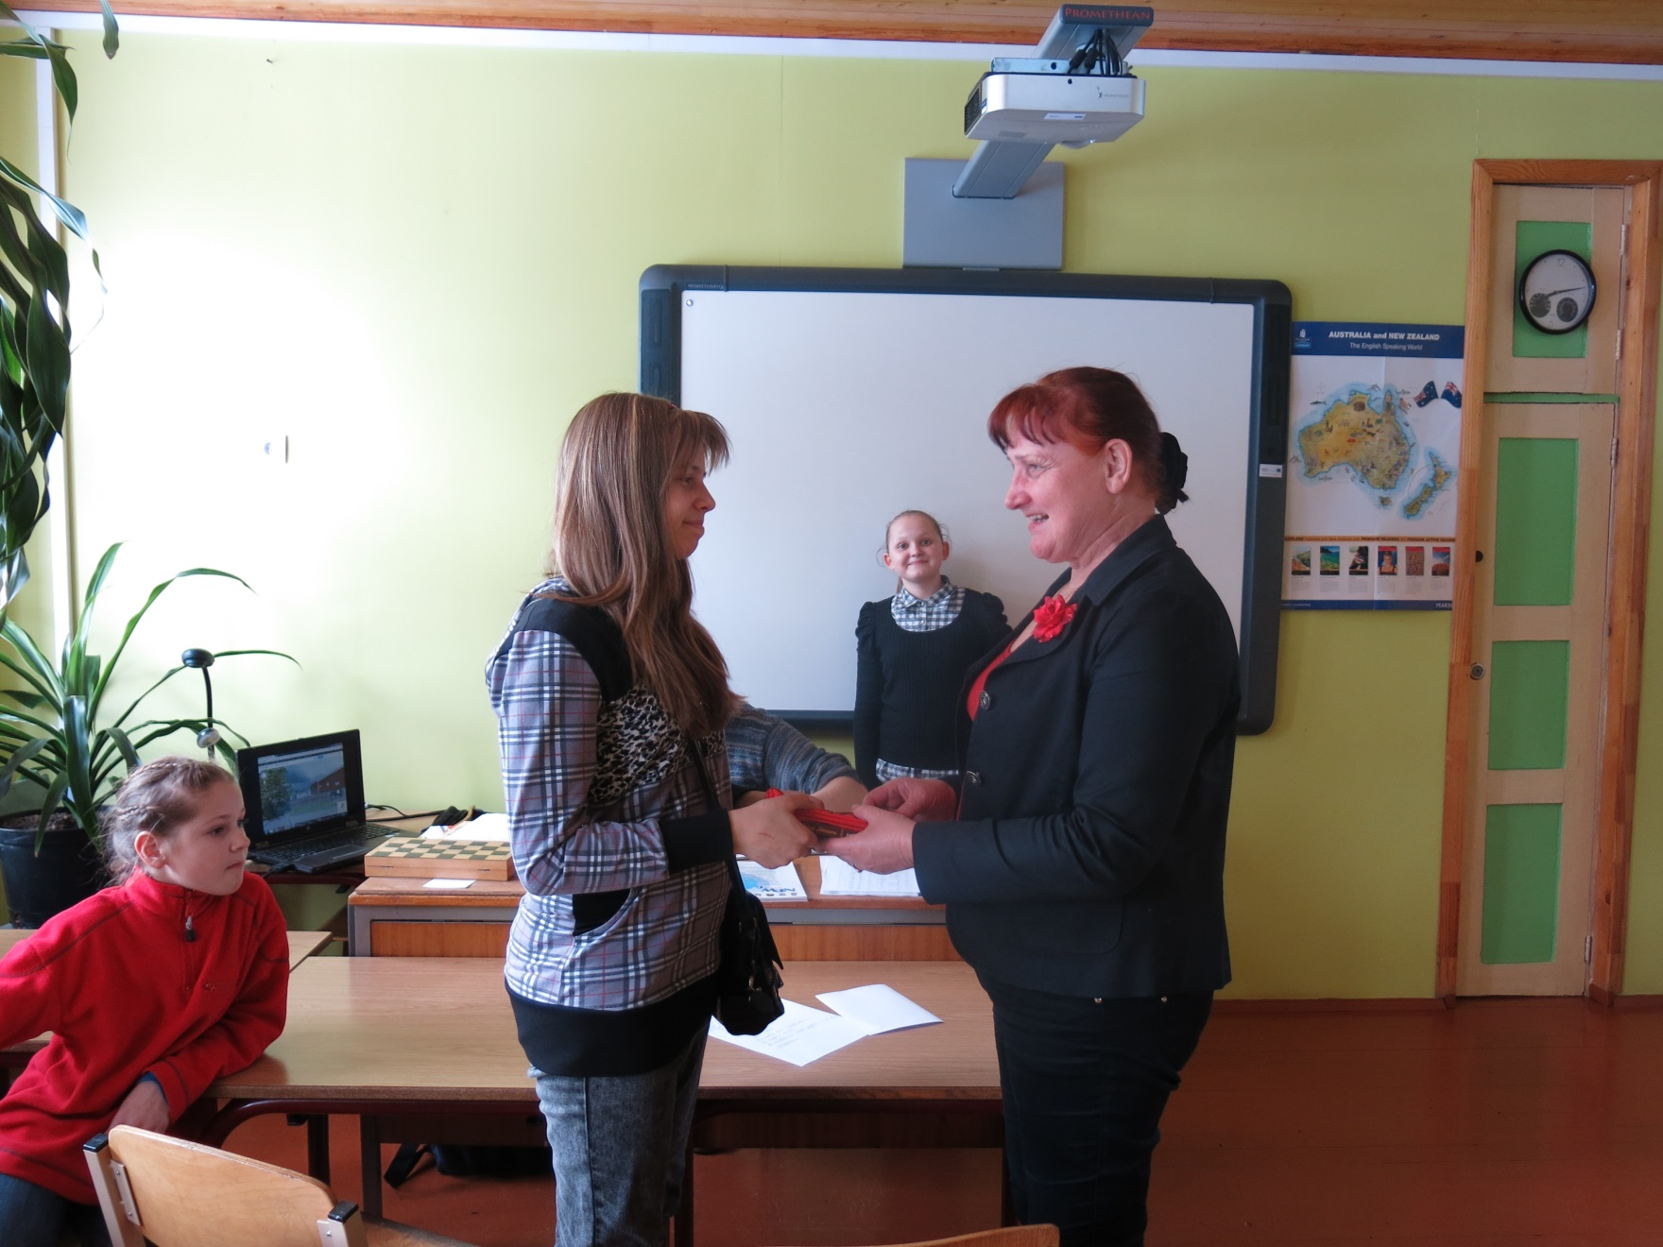

Slide 13
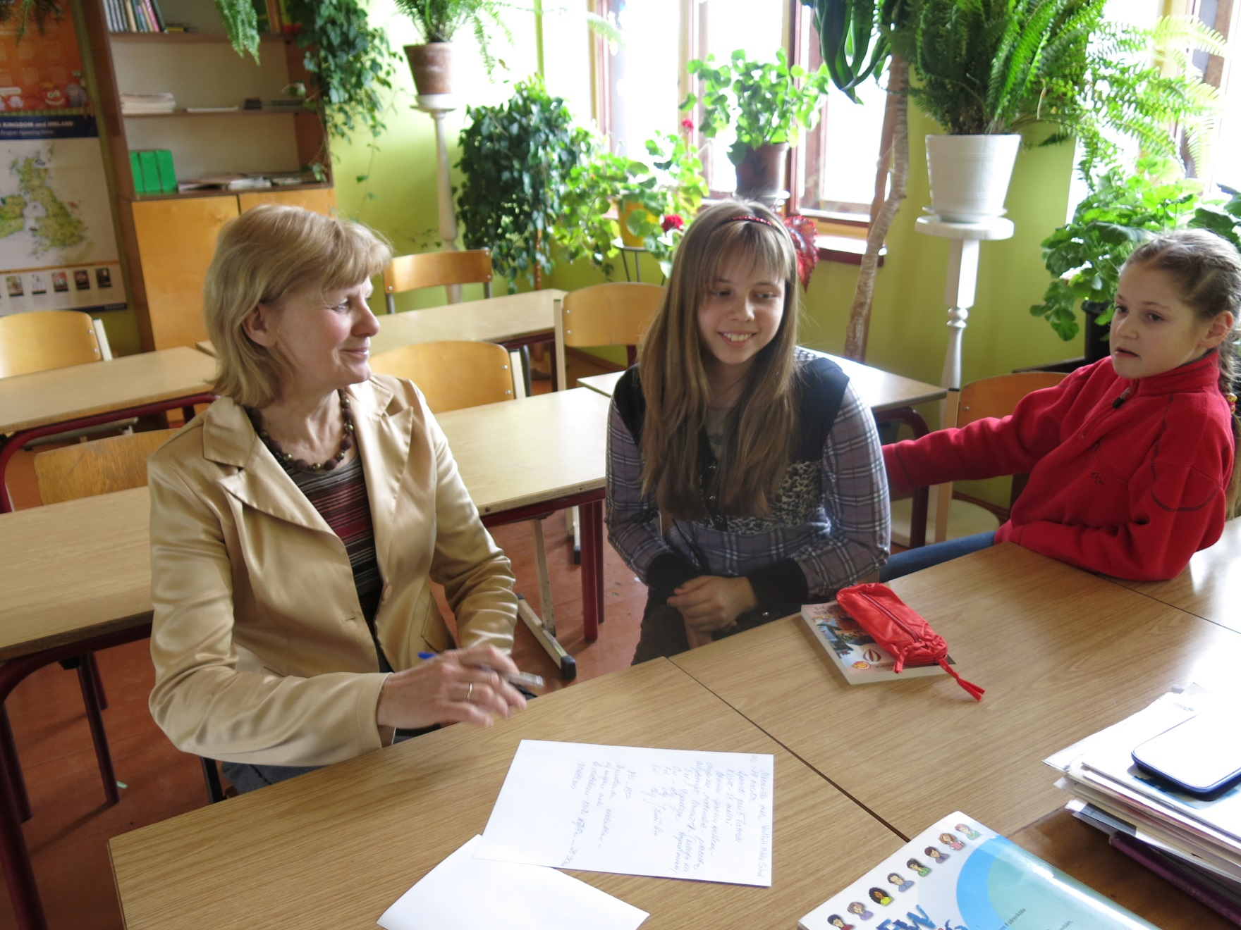

Slide 14
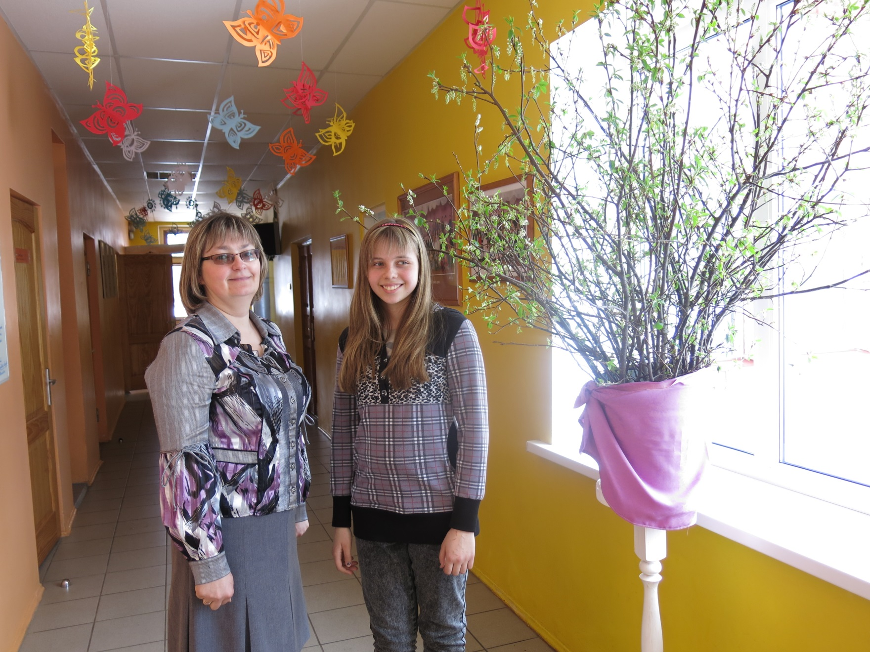

Slide 15
Brāļi Aršilovski ieradušies apciemot savējos no īrijas
«Tā gribas atpakaļ pie Jums, ka raudiens nāk! «

Slide 16
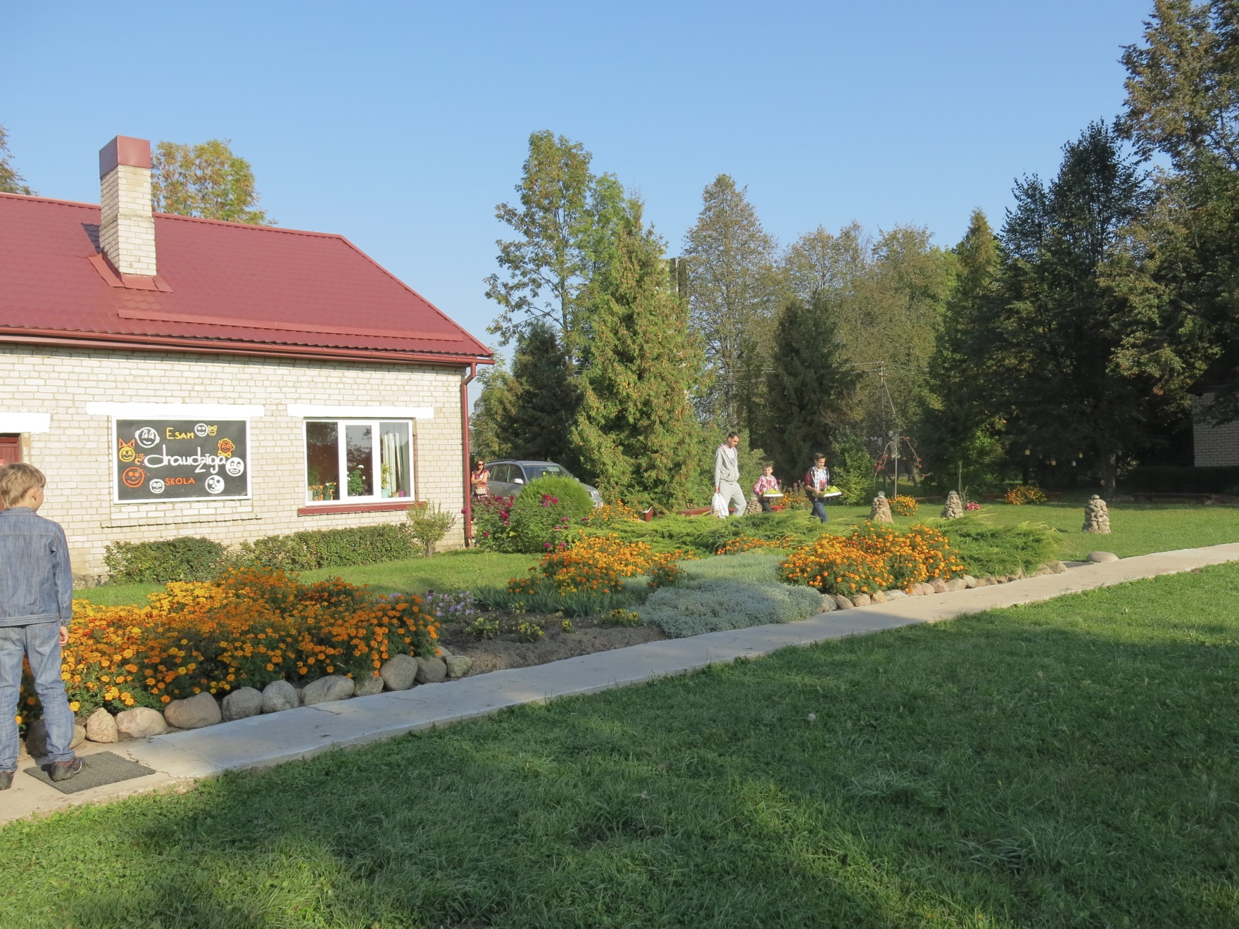

Slide 17
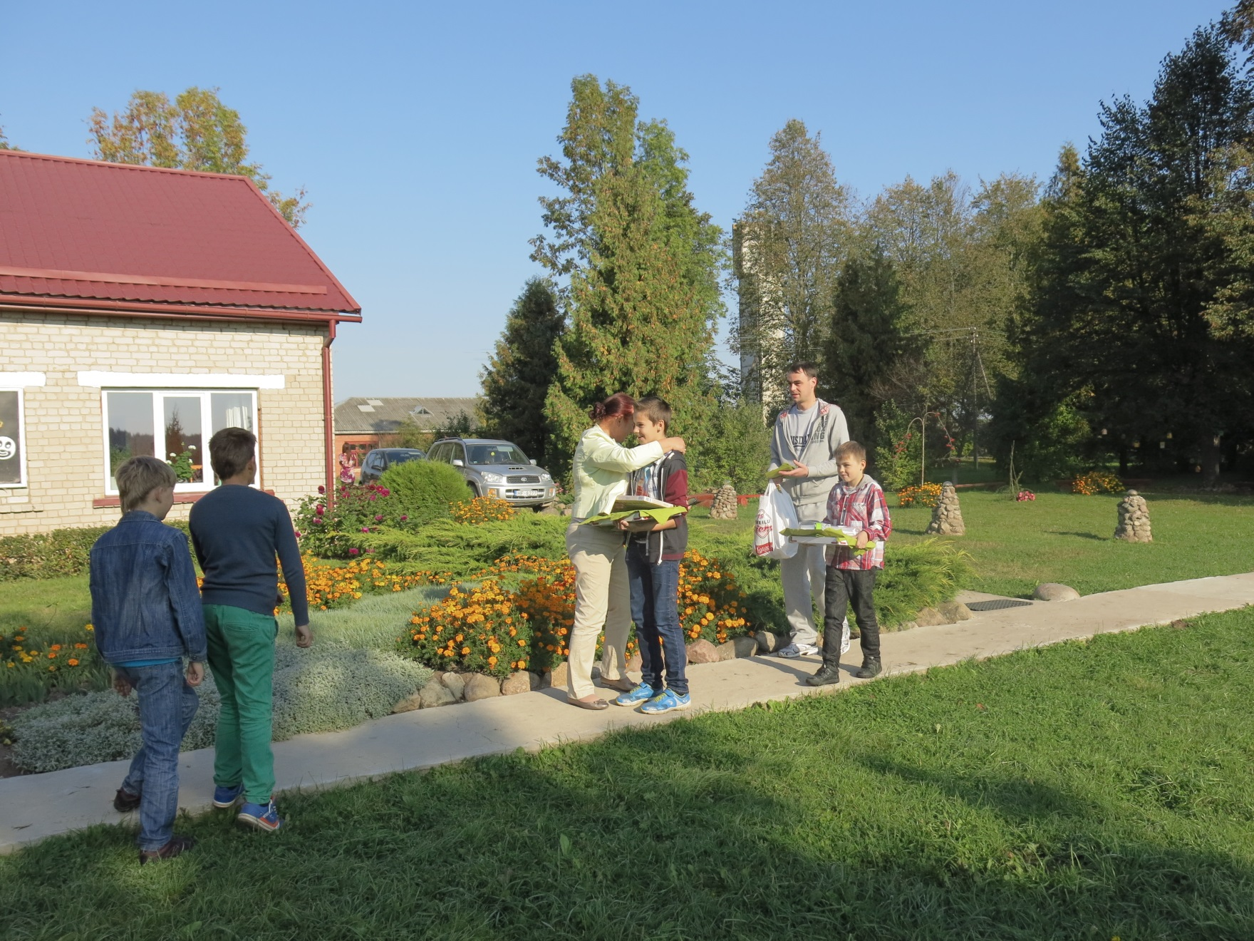

Slide 18
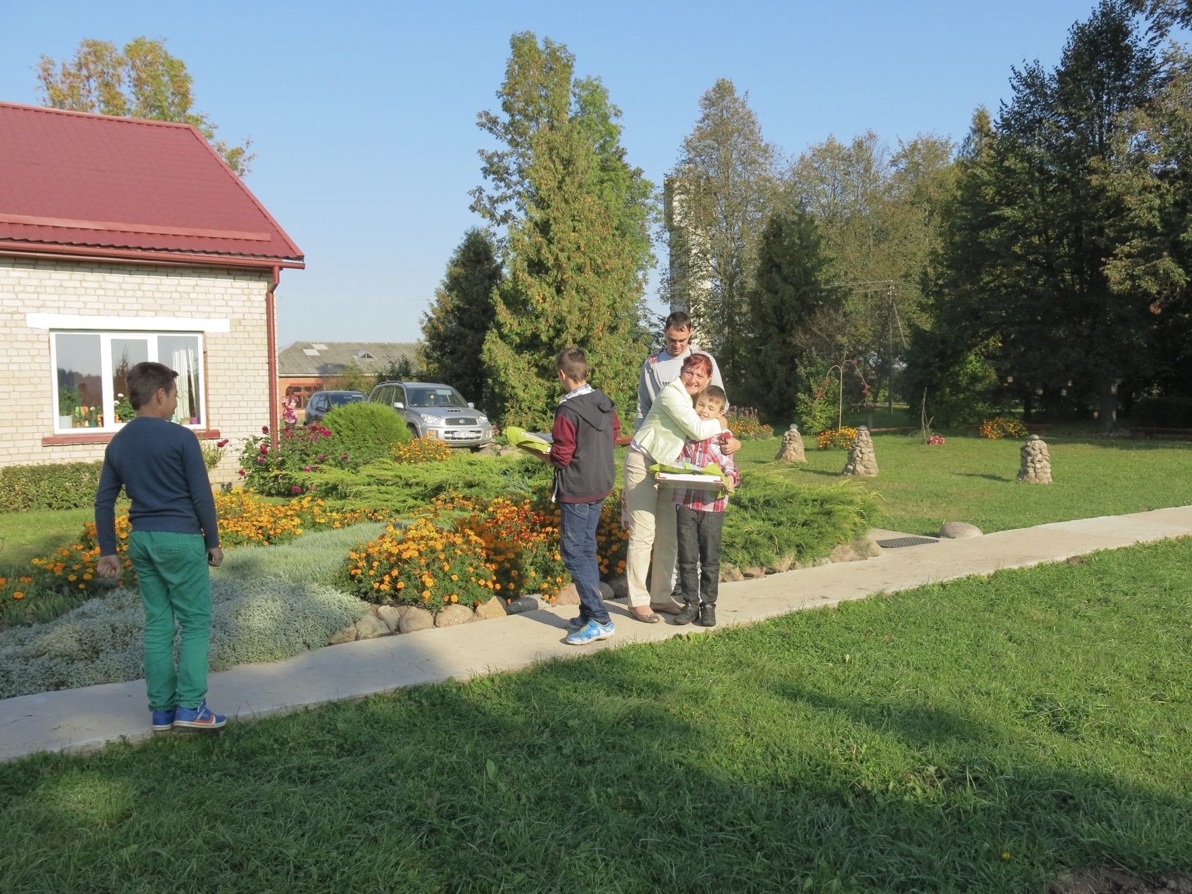

Slide 19
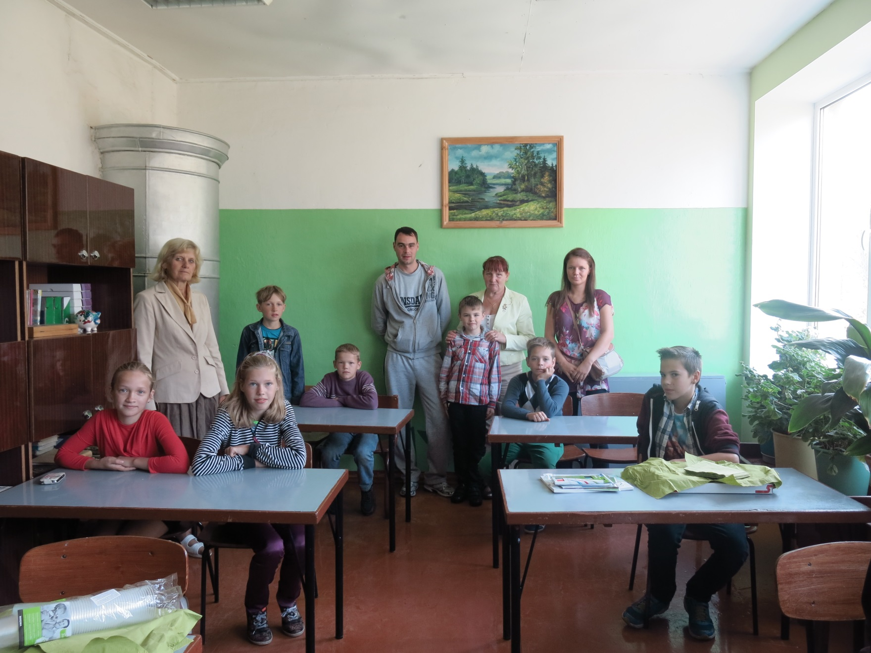

Slide 20
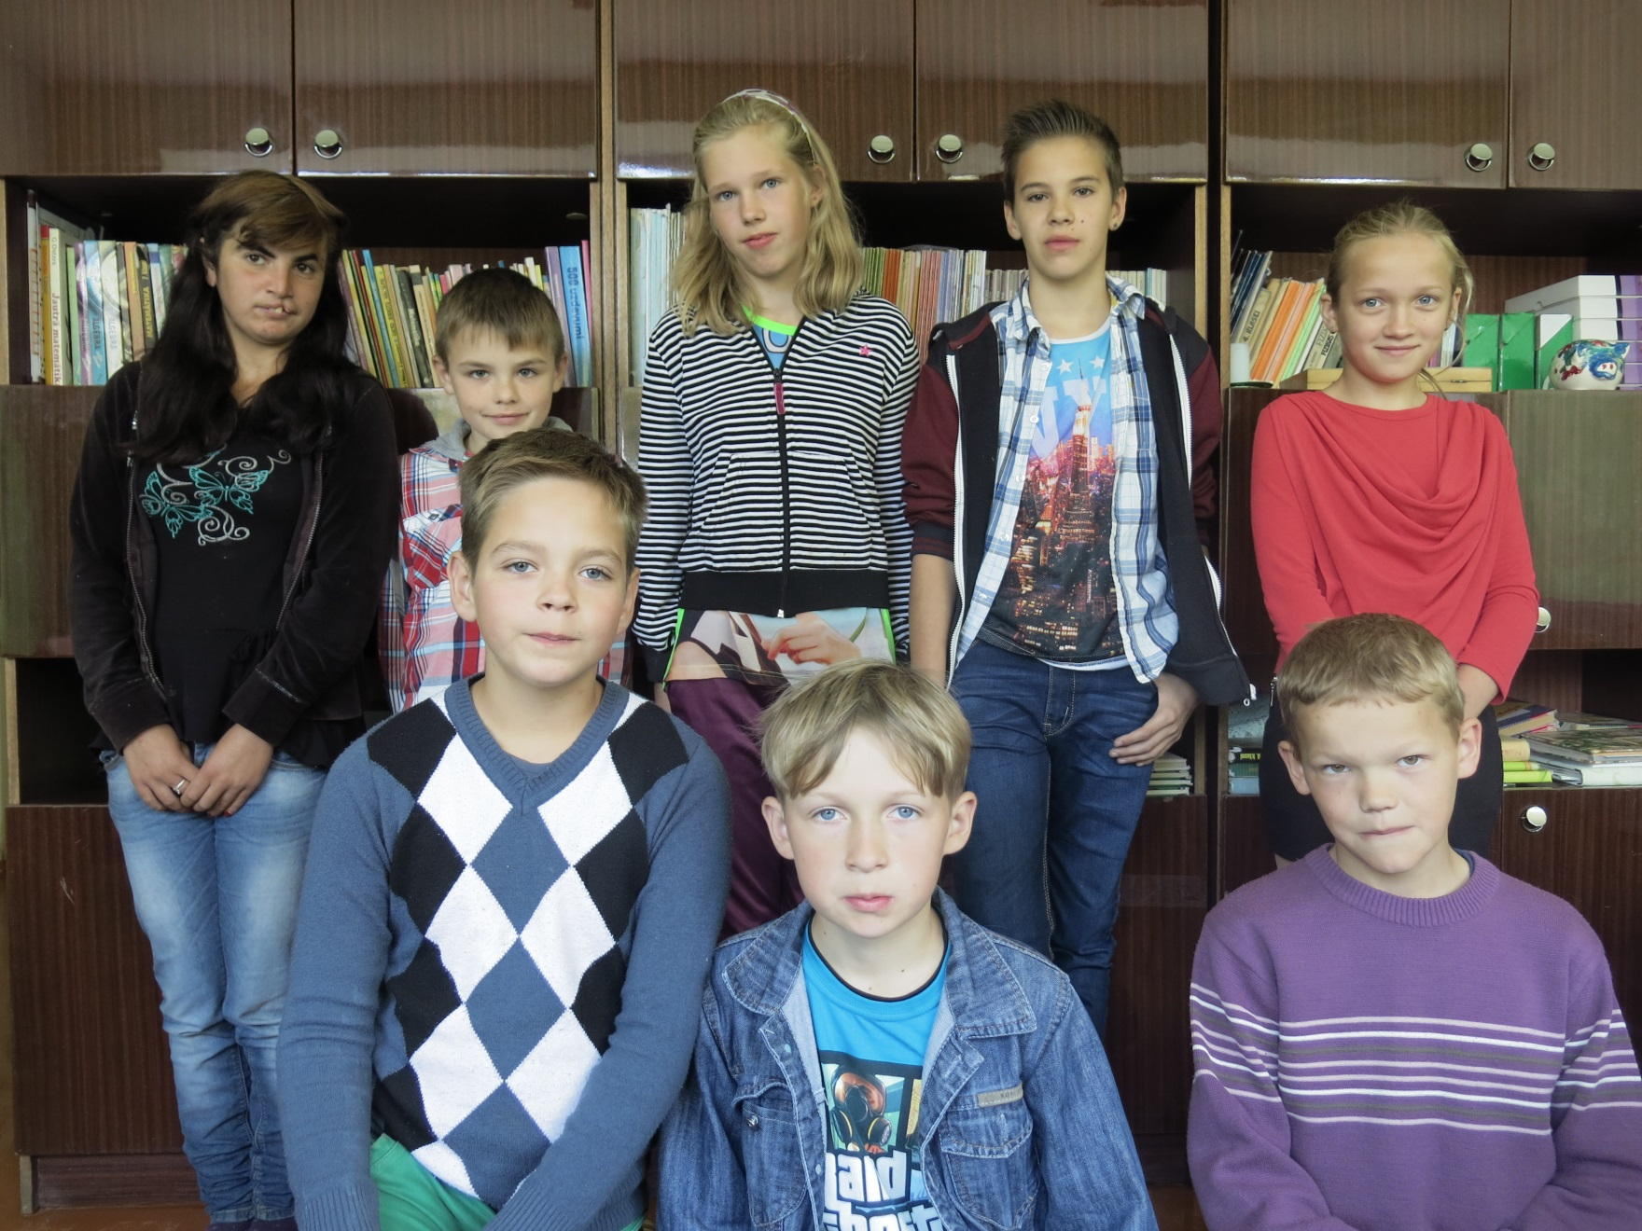

Slide 21
Draudzības vakars ar Pelēču pamatskolu
Kad tiekas divas draudzīgas skolas- skan dziesma, līst smiekli un strauji pukst sirds!

Slide 22
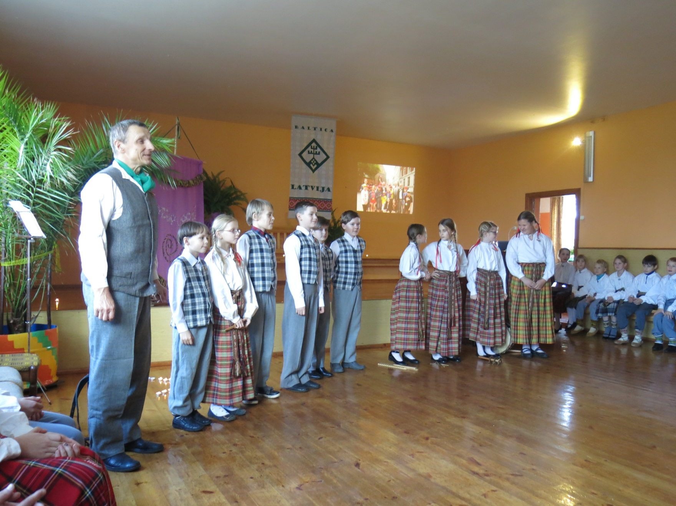

Slide 23
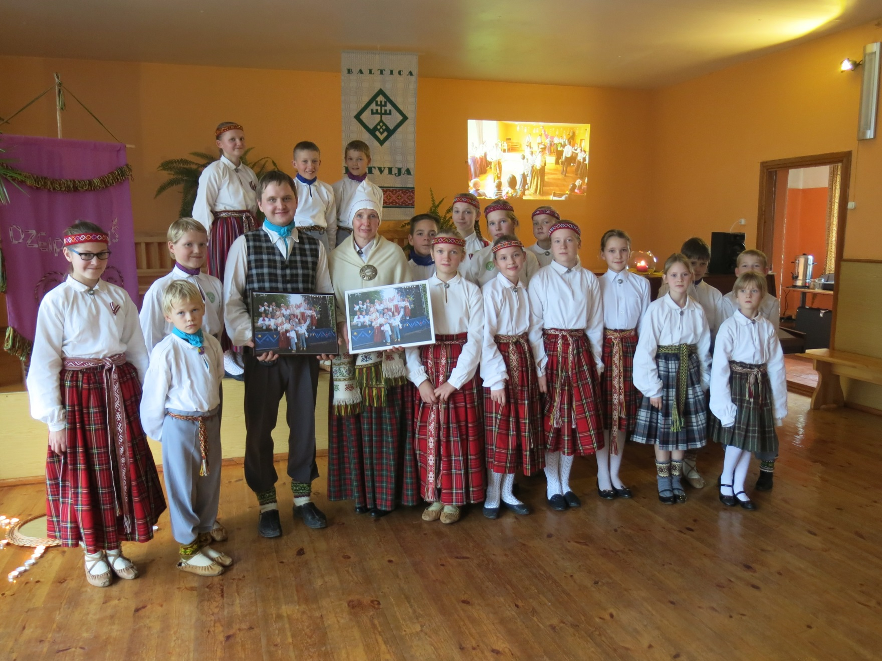

Slide 24
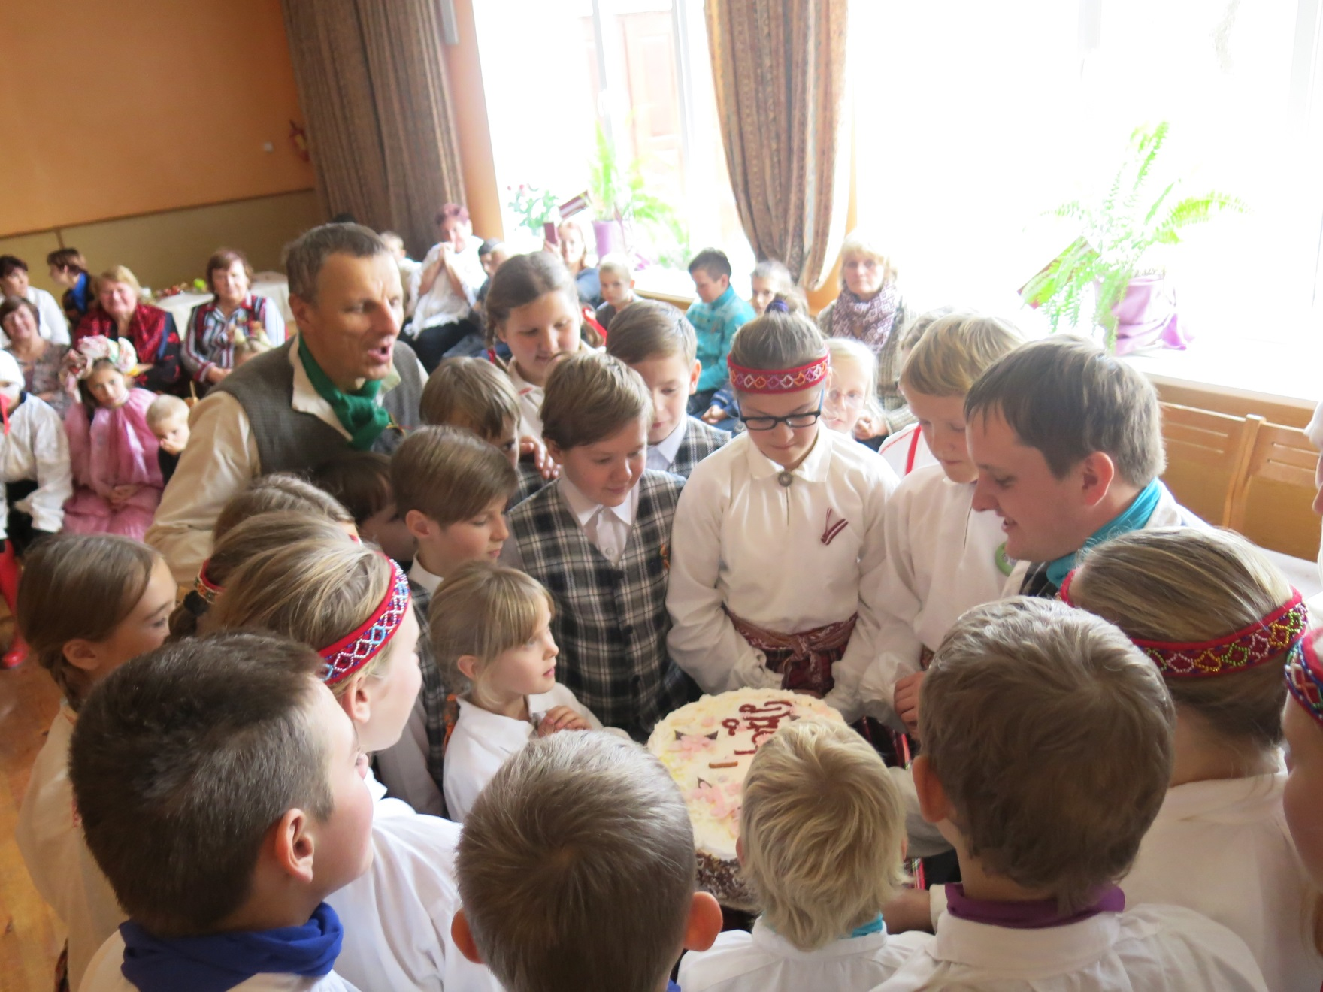

Slide 25
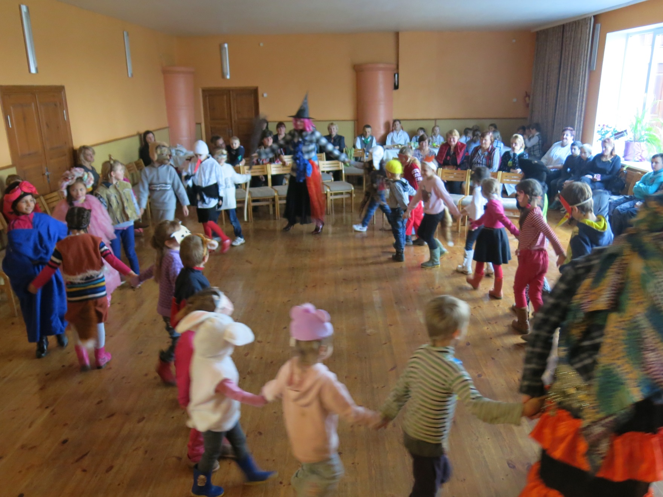

Slide 26
Vasaras nometne «Lillā pienene»
Vides problēmas risinot, drauga plecs vieno un palīdz saskatīt kopsakarības.

Slide 27
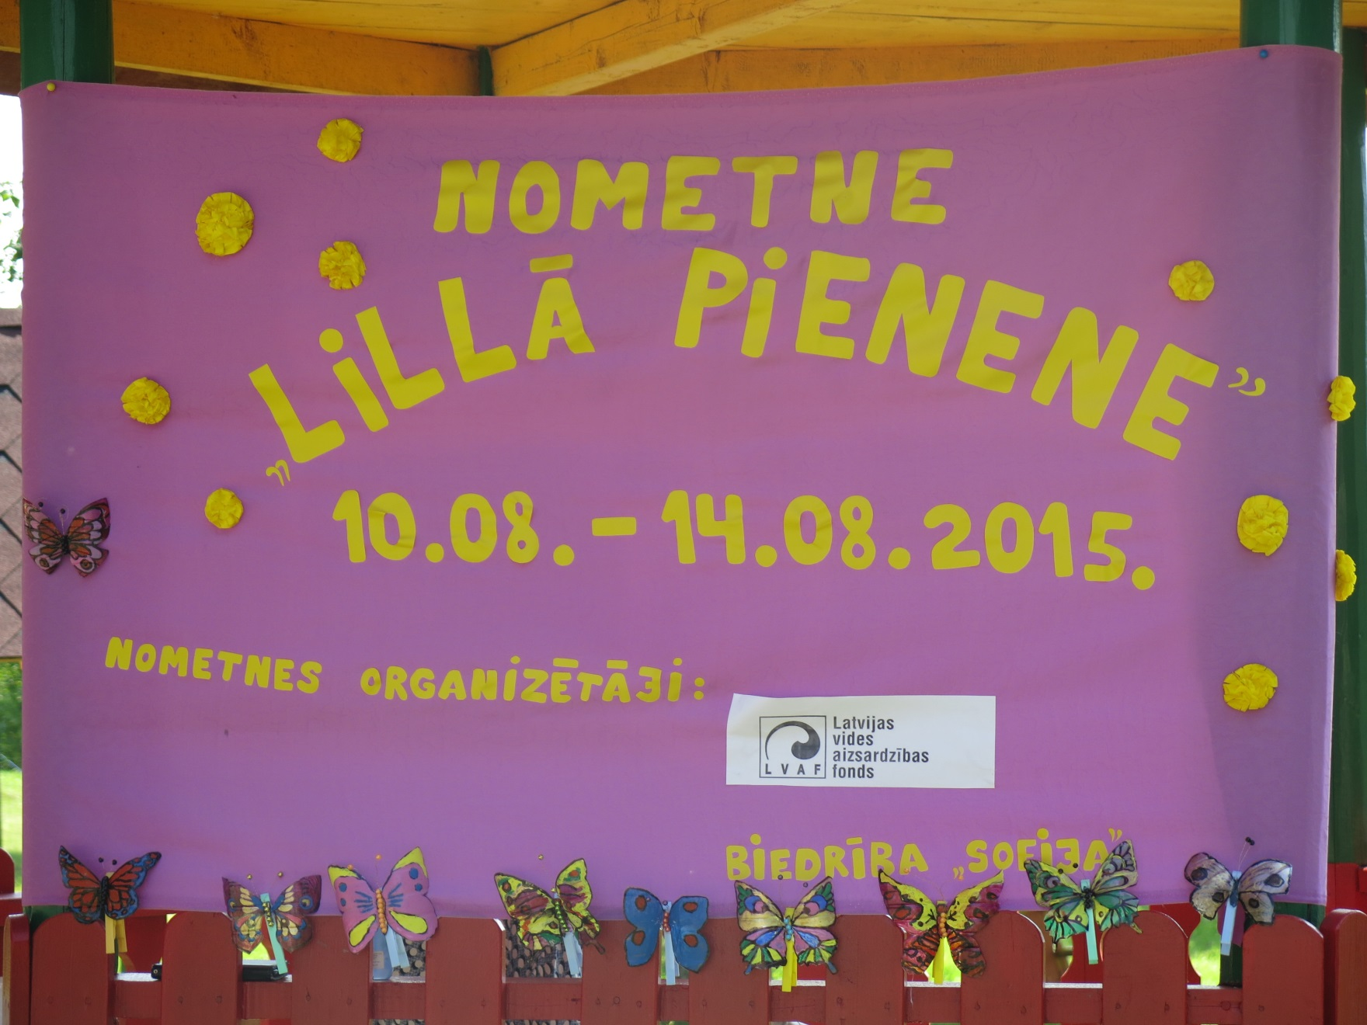

Slide 28
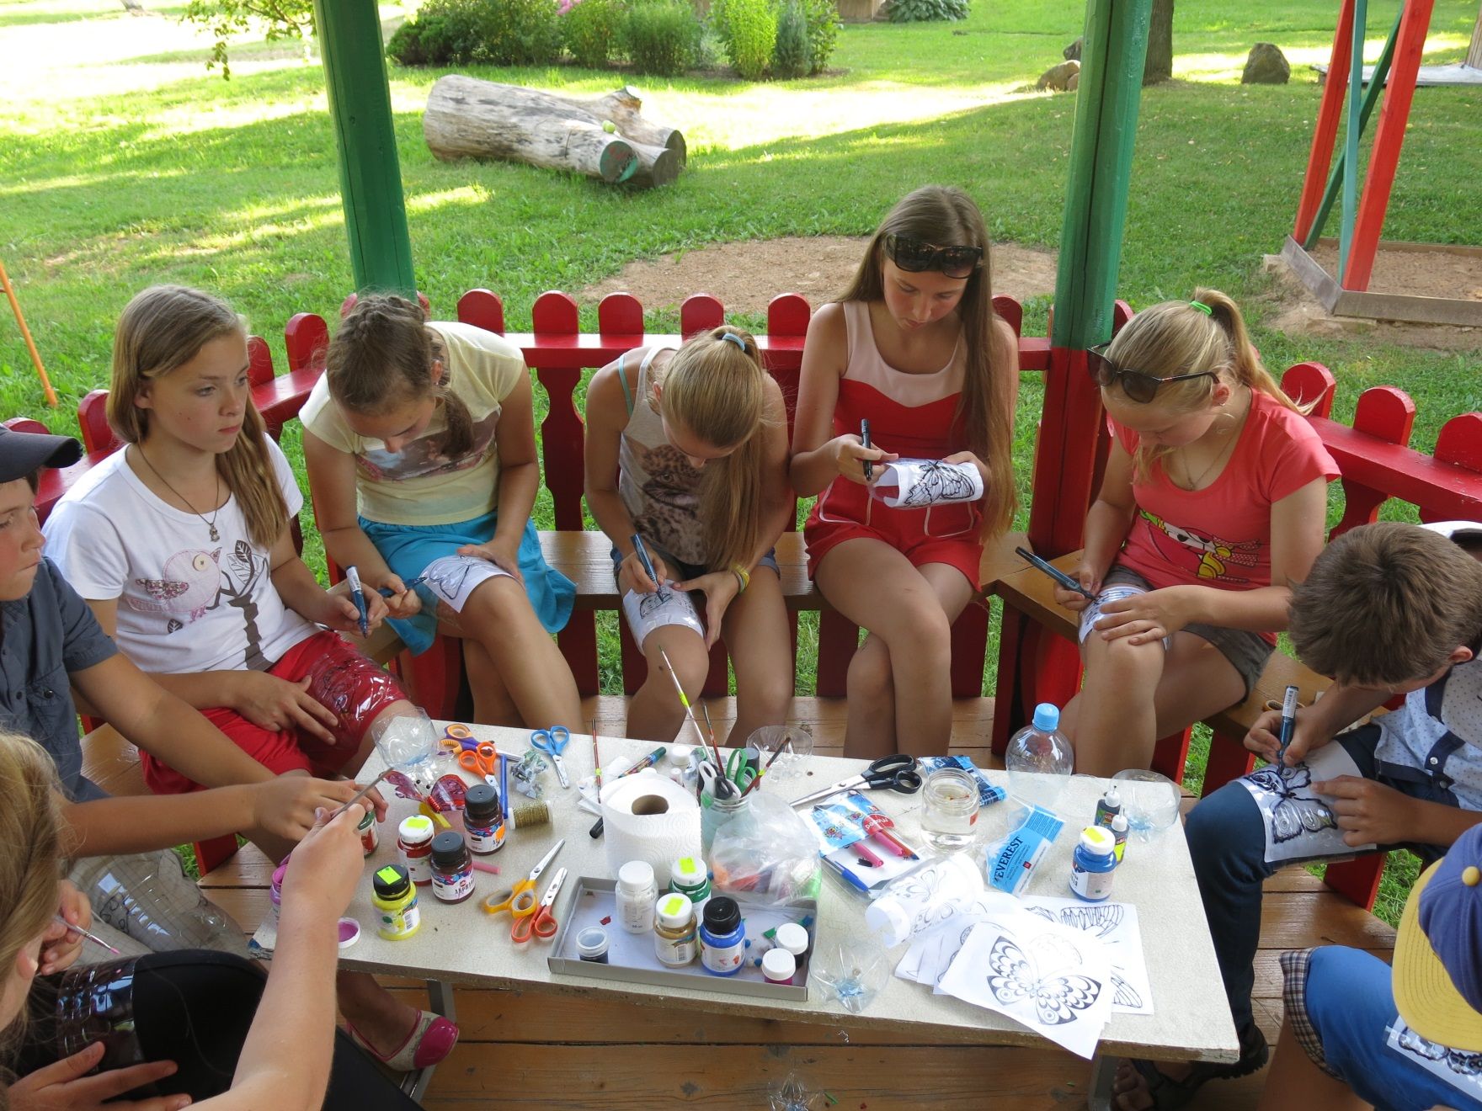

Slide 29
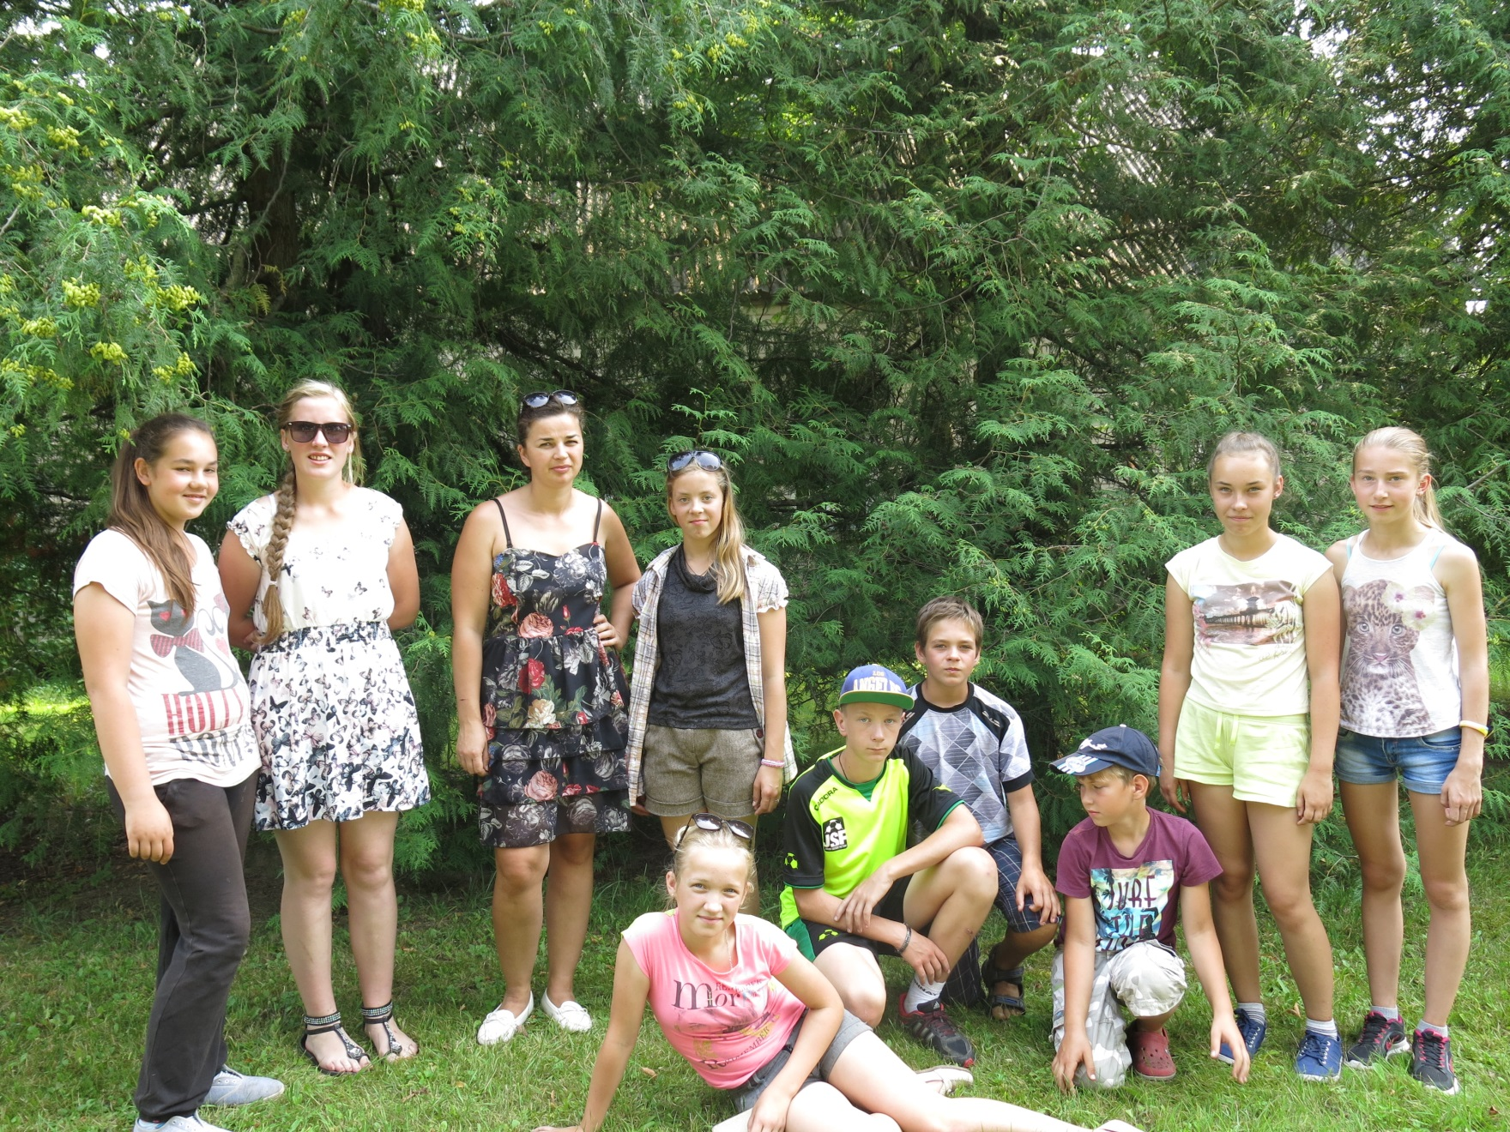

Slide 30
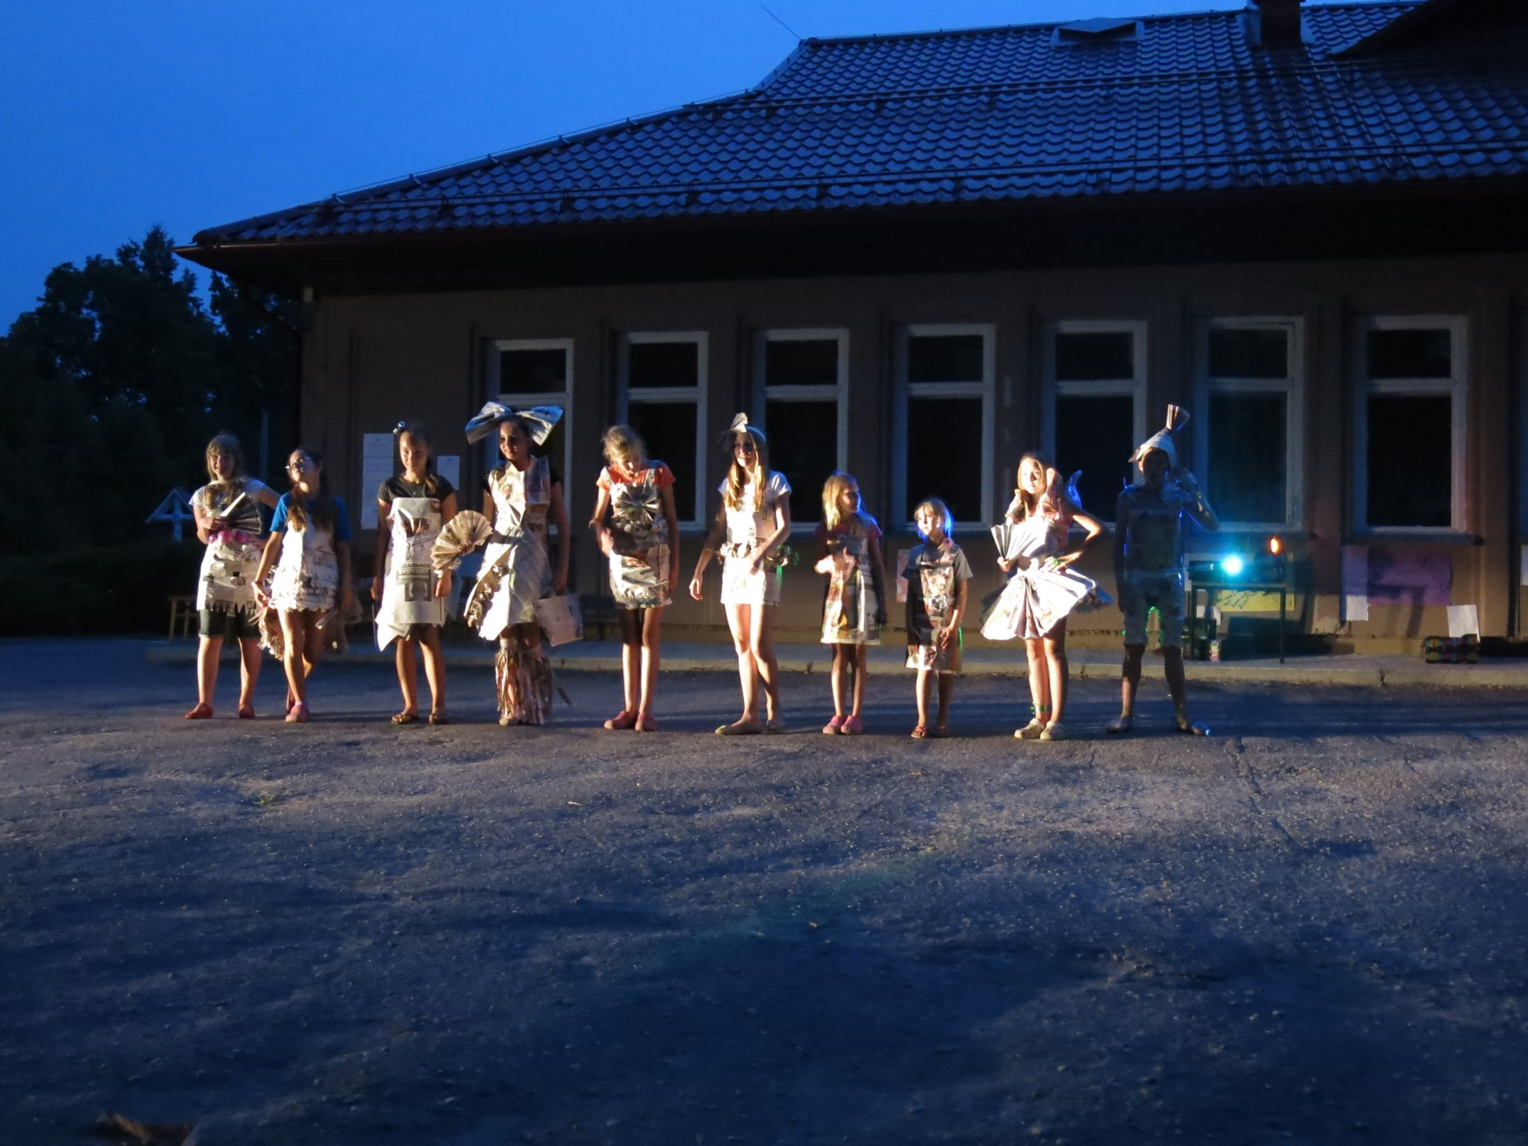

Slide 31
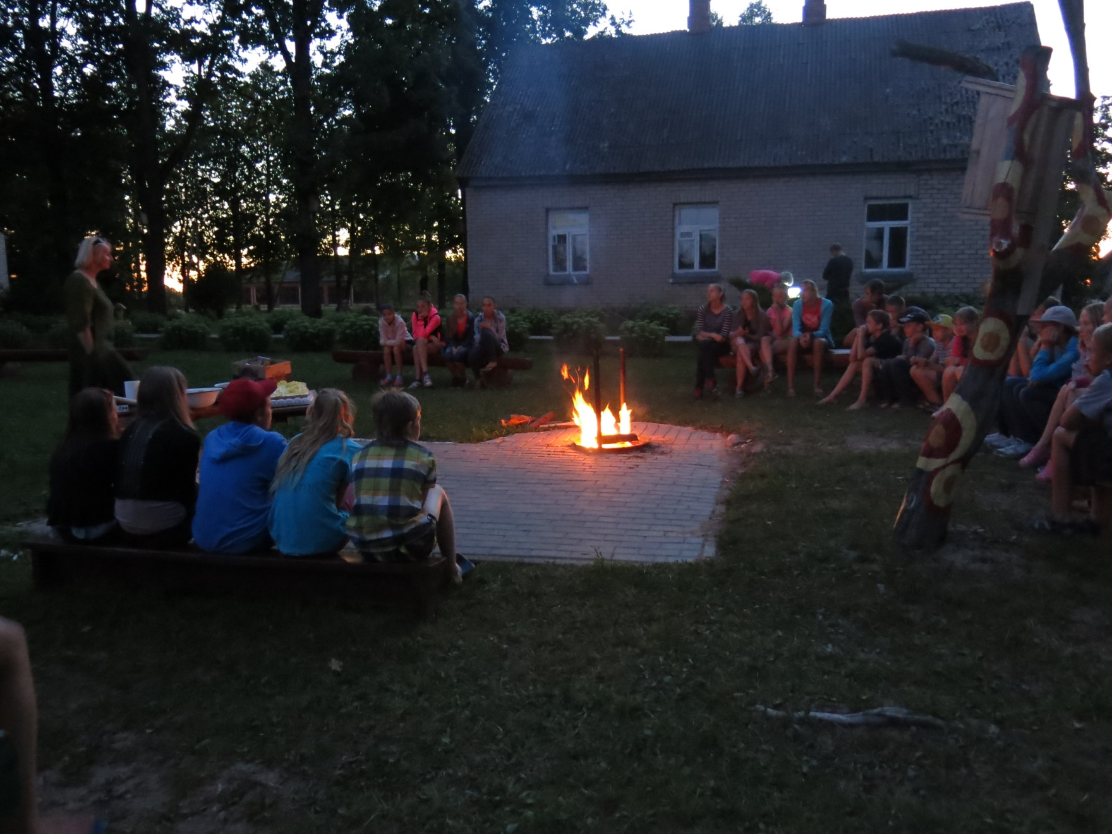

Slide 32
Prieks, ka draugi ir!!!
Paldies par uzmanību!

